Slide 1


2.nodarbība
Mediju īpašnieki
2. nodaļa, A sadaļa
Lesson 2: Media Ownership
Unit 2 Part A

Slide 2
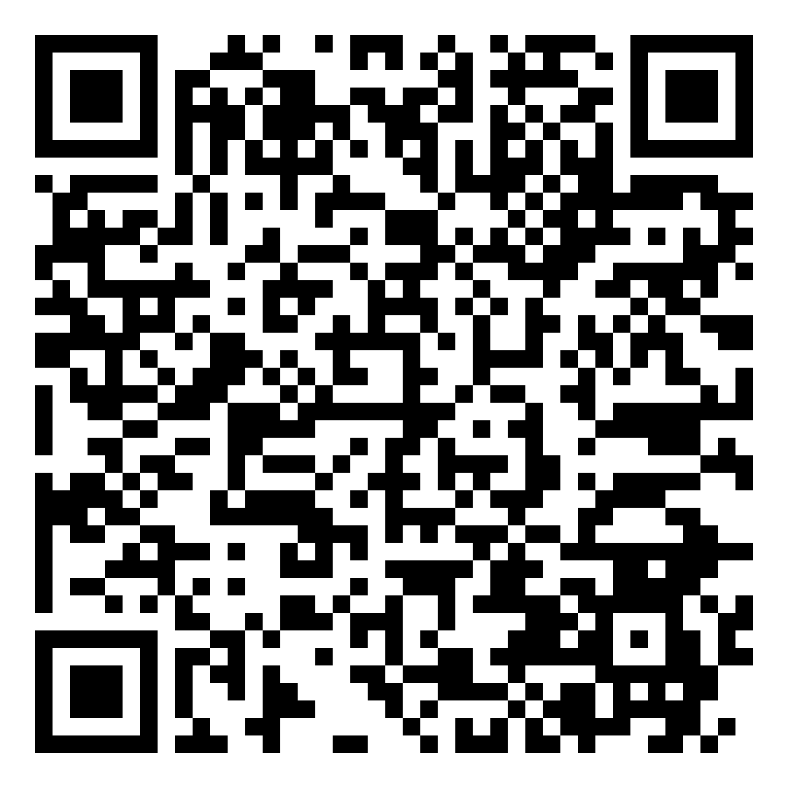
Mājasdarbs
Izpildiet testu! Kvadrādkods:
Diskusija:
Kādēļ mums jāzina, kam pieder medji? Padalieties, lūdzu, ar vienu vai diviem iemesliem!

Slide 3

Notes:
Mediju veidi, ko saprotam ar vārdiem «tradicionālie mediji». Taču tradicionālos medijus var izšķirt arī pēc veida, kā tie iegūst finansējumu un tiek pārvaldīti.

Slide 4
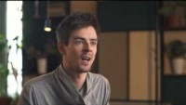
Notes:
Privātie mediji: https://www.youtube.com/watch?v=pBSj0NMztIs

Slide 5
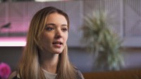
Notes:
Sabiedriskie mediji: https://www.youtube.com/watch?v=IKcsm-eAZoo

Slide 6
Uzdevums: atrodi, kas ir medija īpašnieks vai kāds ir finansēšanas modelis
Izvēlies divus medijus un noskaidro, kam tie pieder vai kāds ir to finansēšanas modelis. Vai tas bija sarežģīti? Kā to darīji?
Ja nezini, kurus medijus izvēlēties, pajautā trenerim nozīmēt divus medijus, kurus apskatīt!

Slide 7
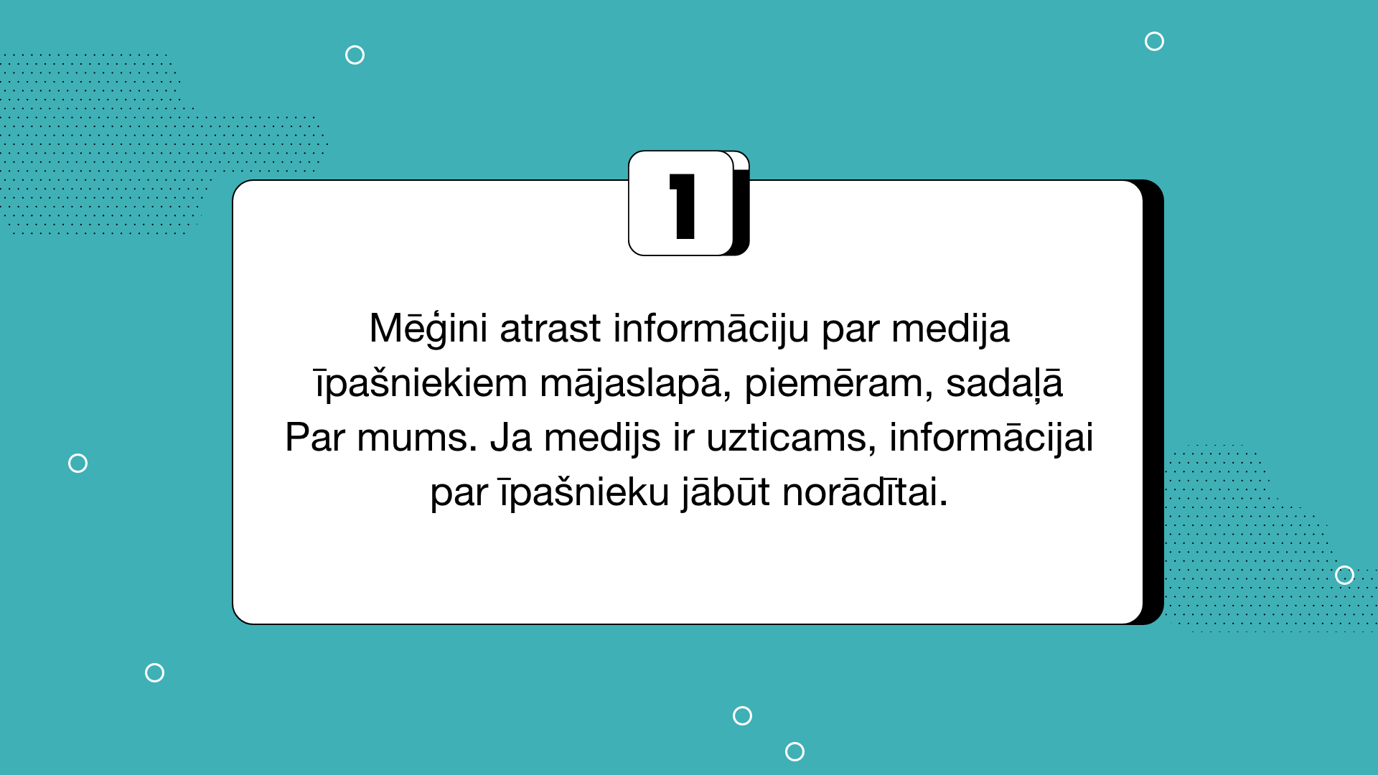

Slide 8
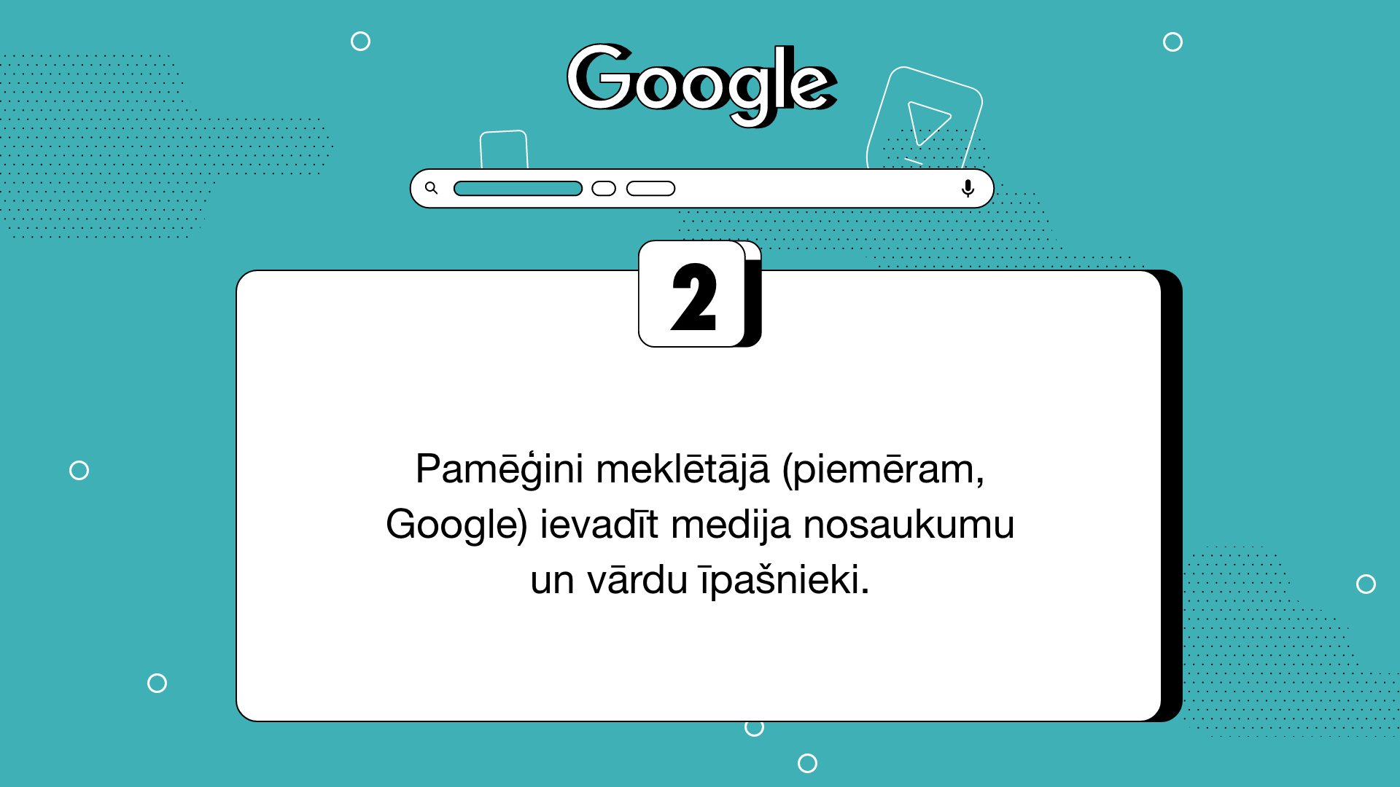

Slide 9
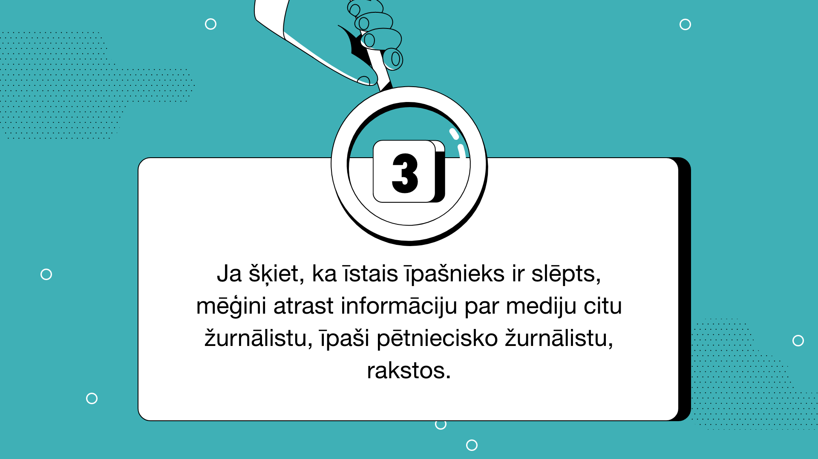

Slide 10
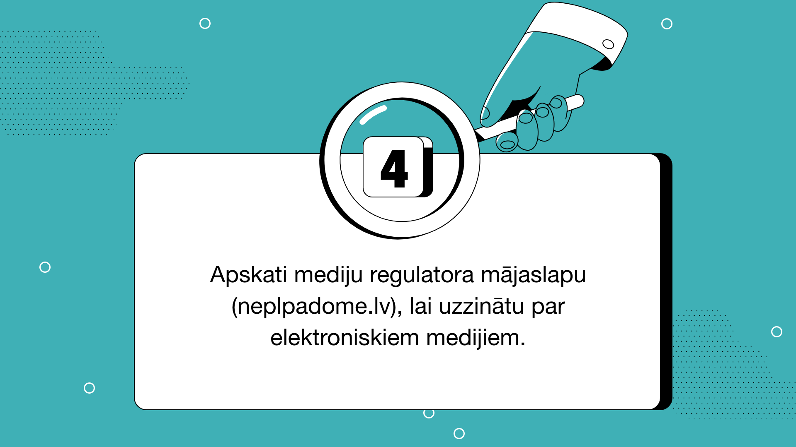

Slide 11
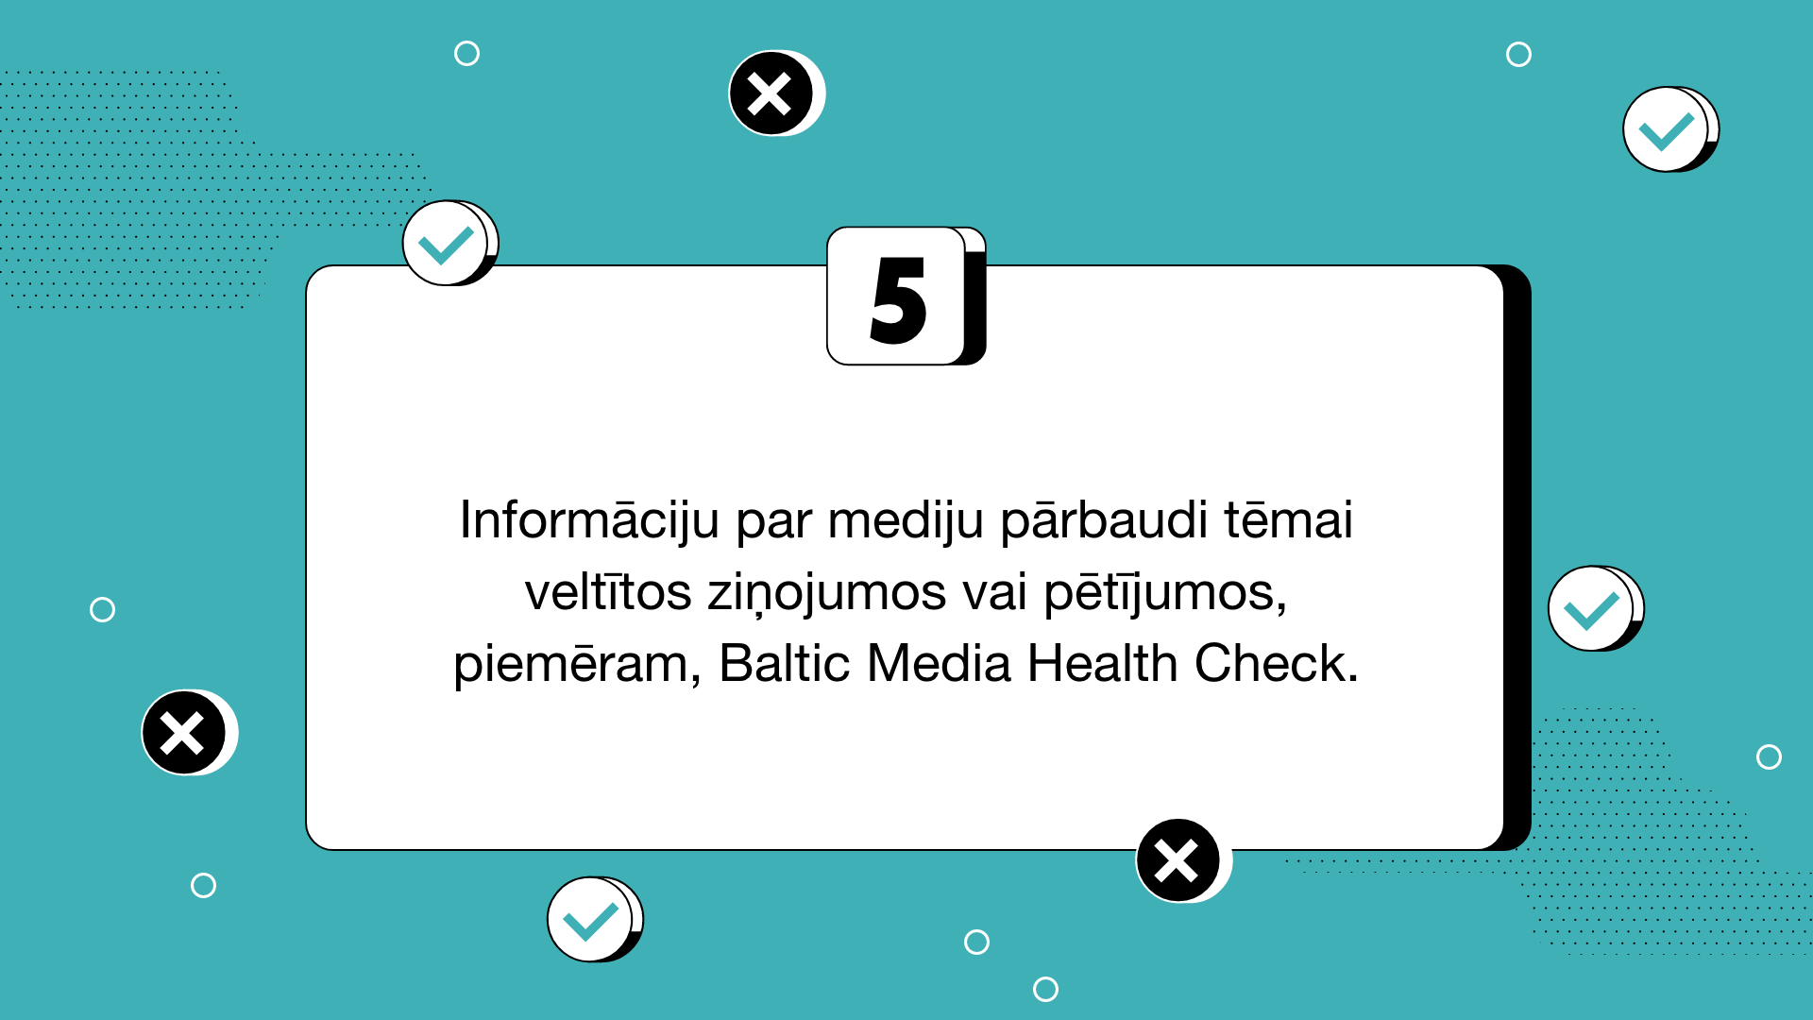

Slide 12
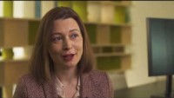
Notes:
Bezpeļņas žurnālistika: https://www.youtube.com/watch?v=ITnbjEMLrPo

Slide 13
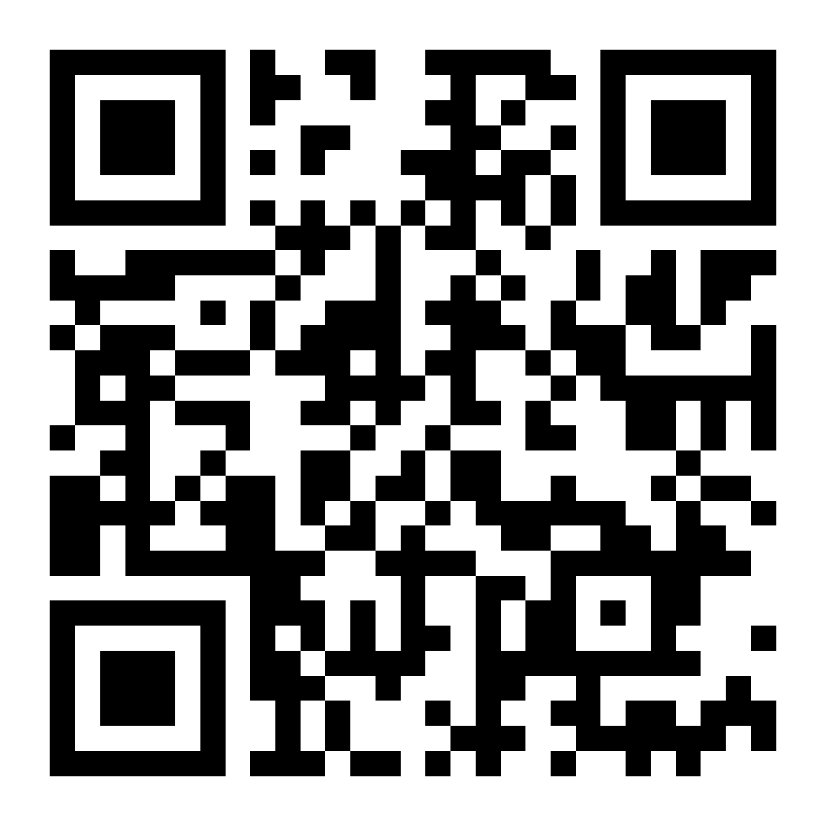
Noslēgums
Ja vēlies uzzināt vairāk par to, kādēļ ir svarīgi zināt, kas apmaksā medijus, ko izmantojam, noskaties Žurnāla “Ir” galvenās redaktores Nellijas Ločmeles TED talk uzstāšanos.
Saite: https://youtu.be/lR4MbDidwPM
Notes:
Ja pietiek laiks, var lūgt dažus skolēnus/nodarbības dalībniekus dalīties ar to, ko iemācījās un vēlas pielietot turpmāk, ievācot informāciju par medijiem, no kuriem saņem ziņas.

